Slide 1
ASSEMBLEE ANNUELLE 2024

Slide 2
Amicale Séniors Chassieu
Assemblée Annuelle 2024

Slide 3
ORDRE DU JOUR
Rapport moral, Rapport financier Bernard
Budget prévisionnel 2025
Présentation des activités de l’Amicale
Lundi de l’Amitié Andrée
Hivernales/Estivales Martine
ASGRA / VDR Jean-François
Match-Play Paul
Cours collectifs Paul
Sorties Christian
Voyages Francine; Véronique
Election des membres du bureau
Autres interventions Cyril; Clotilde; Didier
Questions diverses
Galette

Slide 4
Bilan Moral
161 Membres dont
64 à l’AS et 31 à l’ASGRA
Age moyen 72,8 ans né(e)s entre 1928 et 1970
51 FEMMES ; 110 HOMMES
29 de 2023 ne se sont pas réinscrits en 2024
16 Nouveaux inscrits / 2023
Bernard

Slide 6
BILAN FINANCIER AU 31/12/2024
Objet | Dépenses | Recettes
COTISATIONS ADHERENTS 2024 |  | 4 620,00
SOLDE VOYAGE |  | 2 479,20
INTERETS DE PLACEMENT |  | 59,06
FOURNITURS DE BUREAU (ordinateur+imprimante+placard) | 1 000,30
INFORMATIQUE | 204,24
FRAIS BANCAIRES | 55,00
PARTICIPATION SORTIE CHAMPLONG | 21,60
RECEPTIONS ASSEMBLEE GENERALE +GALETTE | 700,00
LOTS | 1 008,00
HIVERNALES/ESTIVALES | 507,41
VALLEE DU RHONE | 316,74
ASGRA | 459,05 | 678,00
POURBOIRES | 100,00
Total | 4 372,34 | 7 836,26
RESULTAT EXERCICE 2024 | 3 463,92
BILAN FINANCIER AU 31/12/2024
Bernard

Slide 7
TRESORERIE
TRESORERIE AU 31/12/2023 COMPTE + PLACEMENT |  | 13 424,41
RESULTAT EXERCICE 2024 |  | 3 463,92
SOLDE DE TRESORERIE AU 31/12/2024 |  | 16 888,33
BANQUE AU 31/122024 |  | 10 227,44
PLACEMENT AU 31/12/2024 |  | 6 655,58
CAISSE AU 31/42/2024 |  | 5,31
SOLDE DE TRESORERIE AU 31/12/2024 |  | 16 888,33
Bernard

Slide 8
BUDGET PREVISIONNEL 2025 vs 2024
 | DEPENSES |  | RECETTES
Objet | 2025 | 2024 | 2025 | 2024
COTISATIONS ADHERENTS |  |  | 4 500,00 | 4 620,00
SOLDE VOYAGE |  |  |  | 2 479,20
INTERETS DE PLACEMENT |  |  | 30,00 | 59,06
FOURNITURE DE BUREAU + INFORMATIQUE | 200,00 | 1 000,30
INFORMATIQUE |  | 204,24
FRAIS BANCAIRE | 60,00 | 55,00
PARTICIPATION SORTIE | 0,00 | 21,60
RECEPTIONS ASSEMBLEE ANNUELLE | 1 200,00 | 700,00
LOTS | 1 170,00 | 1 008,00
HIVERNALES/ESTIVALES | 500,00 | 507,41
VALLEE DU RHONE + RECEPTION FINALE | 1 300,00 | 316,74
ASGRA |  | 459,05 |  | 678,00
POURBOIRES | 100,00 | 100,00
TOTAL | 4 530,00 | 4 372,34 | 4 530,00 | 7 836,26
Bernard

Slide 9
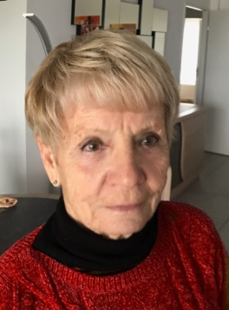
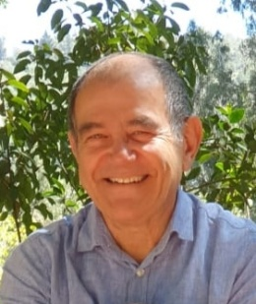
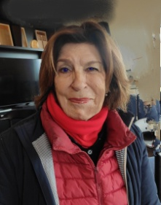
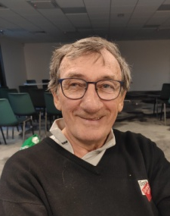
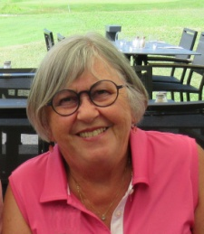
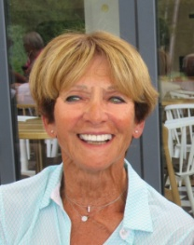
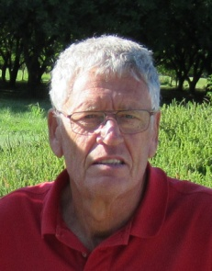
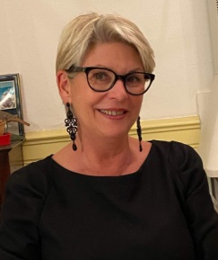
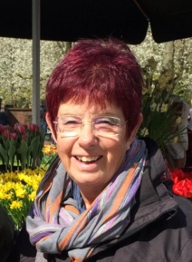
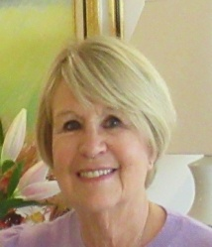
Trésorerie Comptabilité
Président
Site Internet
Relation Adhérents
Ginette Lacour
Bernard Desissaire
Paul Guedj
Estivales/
Hivernales
ASGRA/VDR
Vice-Président
Lundi de l’Amitié
Jean-François Lehemon
Andrée Comte
Michèle Fayolle
Martine Da Cruz
Annie Bottier
Sorties
Secrétaire & Voyages
Francine Bloquet
Michèle Fayolle
Sylvie Dechelette / Véronique Heinrich
Christian Teyssier
Bernard

Slide 10
LUNDIS DE L’AMITIE
Bilan 2024
155 adhérents ont joué au moins une fois
40 au moins 6 fois sur 8
Pour rappel, le principe de ces rencontres est de
mixer au mieux les équipes en fonction du niveau de jeu
ne pas jouer 2 fois de suite avec la même personne
Pour 2025
10 dates ont été fixées ( pas de lundis de l’Amitié en Juillet et Août)
Comme en 2024, le rendez-vous est à 8h30 pour un départ à 9h,
A 8h45, sans nouvelle, les équipes sont reformées.
Afin de répondre aux nombreuses demandes de partir du 1 ou du 10;
Les 18 trous seront renumérotés 1 ou 10 ( accord de la direction en attente)
Défection : Nous remercions tous ceux qui nous préviennent de plus en plus tôt ou qui viennent le lundi matin pour nous informer
Andrée

Slide 11
HIVERNALES/ESTIVALES
Accès aux compétitions :
Adhésion à l'amicale et à l'AS
Inscription via ISP
Nombre de joueurs inscrits : 12 (en équipe de 2 sauf compétition individuelle) + liste d'attente suivant quota et sur décision du président des Estivales/Hivernales
Le joueur qui s'inscrit seul n'est pas prioritaire.
Les capitaines se réservent le droit de choisir 3 équipes pour assurer au Club de Chassieu, un résultat BRUT et 2 résultats NET
Porter la tenue du Club (Rouge et Noir)
Martine

Slide 12
HIVERNALES/ESTIVALES
RESULTATS 2024
Estivales
2eme en 2023
5eme / 7 clubs en 2024; vainqueur Gouverneur
Hivernales :
2023-2024: 3eme sur 7 vainqueur le Clou

Slide 13
ASGRA / VDR
Pour jouer il faut être :
Membre de l’AS
Membre de l’Amicale sénior
Cotiser à l’ASGRA
Porter la tenue du Club (Rouge et Noir)
Les joueurs sont regroupés en 2 séries :
1ère série Messieurs : 0 à 16,4 Dames : 0 à 19,4
2ème série Messieurs : 16,5 à 36,4 Dames : 19,5 à 36,4
Index maxi ramené à 30 Messieurs et 34 Dames
ASGRA
Aix les Bains | Gonville | Les Gets
Albon | Gouverneur | Meribel
Beaujolais | Grenoble Bresson | Mionnay
Chambon sur Lignon | La Bresse | Mont d'Arbois
Chamonix | La Commanderie | Montpensier
Charmeil | La Plaine | Saint Etienne
Chassieu | La Sorelle | Sait-Clair
Corrençon | Le Clou | Salvagny
Divonne | Les Arcs | Tignes
Forez | Les Chanalets | Valence St Didier
Golf Club de Lyon | Les Etangs | Verger
VDR
Golf de La Valdaine
Golf d'Albon
Jean-François

Slide 14
Fait marquants 2024
JF Coqueret : 3eme classement général ASGRA

Slide 15
Match-Plays
Année 2024
Très bons retours du déroulement de cette compétition interne.
Pour rappel l’équipe gagnante AUGUSTA composée de :
Projet 2025
Reconduction de ces rencontres sous la même formule qu’en 2024.
Constitution équilibrée des équipes à partir des Index au 01/01/2025.
6 équipes (soit 5 rencontres)
Les coups rendus, seront calculés suivant l’Index du jour de la rencontre.
Victoire 2 points. Egalité 1 point . 0 point défaite ou si absence non justifiée.
Déroulement entre le 20 février et 15 mai 2025
Feuille d’inscription; Dates et Equipes sur le tableau d’affichage du club.
Jacques Roche | Elisabeth Font Thiney | Francis Quesada | Philippe Clézardin;
Philippe Chartron | Monique Raberin | Gérard Comte | Jean-Philippe Bussière;
Paul

Slide 16
Cours collectifs
Année 2024
-Les Retours d’expérience assez variés, du bon et du moins bon :
Peu de temps passé avec chaque élève et en particulier le parcours accompagné.
Projet 2025
-En REX de 2024, groupes réduits de 6 à 4 élèves, ce qui fait 7 groupes.
Pro sera plus disponible, surtout lors du parcours accompagné d’une heure et demi.
-Les thèmes sont maintenus : Grand jeu, Approches lobées/roulées, bunker, Putting et parcours accompagné (1,5H).
-Les 3 Pros participent, suivant les thèmes et les disponibilités : Ugo, Benjamin et Dominique.
-Les séances sont planifiées entre le mardi 21 janvier et le jeudi 3 avril 2025.
-Comme l’année dernière, il est recommandé aux élèves de pratiquer (practice et parcours) entre les différentes séances espacées d’environ 2 semaines.
- 28 inscrits fin octobre mais depuis 6 annulations et 2 nouvelles demandes.
Merci de régler aujourd’hui aupres de Ginette
par chèque à l’ordre du Golf de Chassieu
Paul

Slide 17
Projets 2025
Une compétition par équipes mixte de 2 golfeurs
Sur plusieurs jours (2 ou 3).
Sur des parcours différents (Chassieu, Mionnay, Macon La Salle, L’Isle d’Abeau…).
Avec des formules différentes (Scramble, Foursome, Individuel….)
Les bonnes idées sont les bienvenues
Participation au projet de l’Ecole de golf
Paul

Slide 18
Sortie 2024
Ces sorties sont organisées dans une ambiance conviviale et dans le but d’échanger, lors du parcours et du repas pris en commun
4 SORTIES en 2024 :
Au mois d’avril au golf de CHAMPLON : méconnu pour beaucoup, dans la joie et la bonne humeur
Golf de CHARMEIL : très apprécié et toujours très agréable pour tous
Golf des NORGES près de DIJON (séjour) : après-midi visite du vieux DIJON, très bon accueil et soirée à l’hôtel . Un très beau golf, magnifique parcours avec un entretien remarquable.
Golf du VERGER, très bonne ambiance, que du plaisir pour finir.
Christian

Slide 19
Sortie 2025
AVRIL Golf Albon Senaud
MAI Golf Macon La Salle
JUIN Golf Grenoble Charmeil
JUILLET Golf Le Verger
Nous vous invitons à nous rejoindre pour ces bons moments de golf
Christian

Slide 20
Voyages 2024
HYERES
Francine

Slide 21
Voyages 2025
BORDEAUX
Véronique

Slide 22
Election du Bureau
Bernard

Slide 23
Trésorerie Comptabilité
Président
Site Internet
Relation Adhérents
Ginette Lacour
Bernard Desissaire
Paul Guedj
Election du Bureau
Estivales/
Hivernales
ASGRA/VDR
Vice-Président
Lundi de l’Amitié
Jean-François Lehemon
Andrée Comte
Michèle Fayolle
Martine Da Cruz
Annie Bottier
Sorties
Secrétaire & Voyages
Francine Bloquet
Michèle Fayolle
Sylvie Dechelette / Véronique Heinrich
Christian Teyssier
Bernard

Slide 24
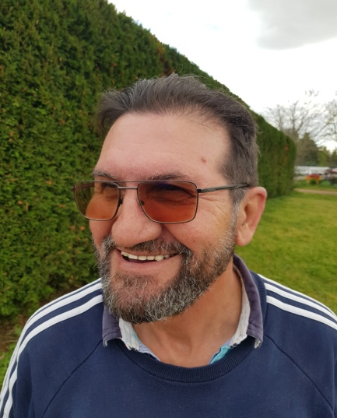
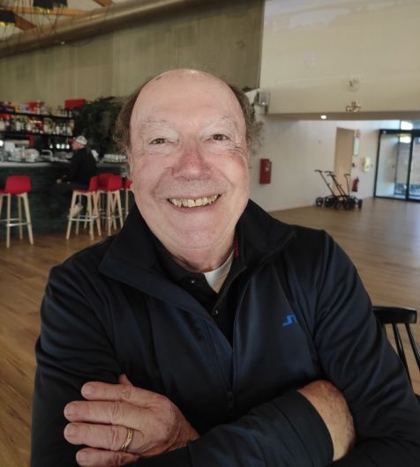
Election du Bureau
Démissionaire
Bernard Desissaire
Candidats
Sylvie Dechelette
Véronique Heinrich
Gilbert Tripoz
Bernard Defond
Bernard

Slide 25
AUTRES INTERVENTIONS
Cyril : Projet Ecole de golf
Conclusion : Direction du golf de Chassieu

